Slide 1
OOM killer
Linux有一种内存优化机制，即：允许程序申请比系统可用内存更多的内存（术语：overcommit），但是Linux并不保证这些内存马上可用，如果凑巧你申请到的内存中在你需要使用的时候还没有完全释放出来，这个时候就会触发OOM killer了。内核代码为：mm/oom_kill.c，其调用顺序为：
malloc -> _alloc_pages -> out_of_memory() -> select_bad_process() -> badness()
Kill规则：
占用内存越高，得分越高；
进程优先级越高，得分越低；
CPU时间和存活时间越高，得分越低；
得分最高的会被选中，然后被kill掉。

Slide 2
JVM OOM
如果Java程序申请内存时JVM没有可用内存且找不到可以回收的空间，就会发生内存溢出
JVM args
-XX:+HeapDumpOnOutOfMemoryError
-XX:HeapDumpPath=/opt/apache-tomcat-vst-search/temp
当时的JAVA_OPTS配置
-Xmx 14G
-Xms 6G
当时的系统配置
物理内存：16G
虚拟内存：4G
内存溢出却没有生成dump文件的原因
HeapMemory + NonHeapMemory + JVM自身消耗 + 内核空间……超过了系统可用内存，直接触发了OOM killer

Slide 3
Step 1 问题定性
从可用内存和请求数量的变化情况判断是突发性的内存泄露还是不断积累的结果
换句话说，首先定位内存泄露的性质：
突发内存泄露：
表现：可用内存直线下降，短时间内消耗殆尽。
原因：定时任务执行、用户集中访问等，频繁调用有内存泄露的代码块。
排查：这种情况相对比较容易定位问题，查看可用内存骤降的时间点，从日志中查找对应时间点系统的行为（前提是日志必须很规范，有据可循）。
隐式内存泄露：
表现：可用内存持续下降，随着系统运行不断减少。
原因：偶发性调用到有内存泄露的代码块。
排查：这种情况需要借助dump文件和内存分析工具来排查。常用方式：在系统启动后获取dump文件，运行一段时间后（可用内存明显减少），再次获取dump文件（如果触发了JVM的OOM，可以直接拿到dump），对比前后两个时间点的内存占用情况，找出占用内存大幅增长的类。如果足够明显，可以直接从自动生成的dump文件中发现占用内存过多的类。

Slide 4
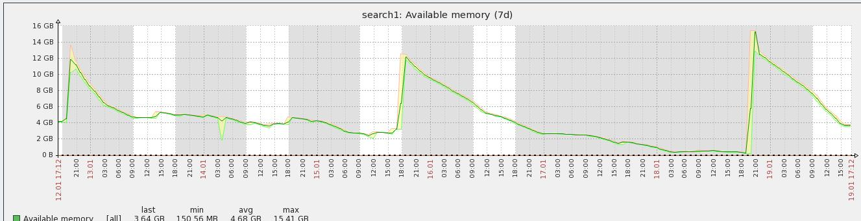
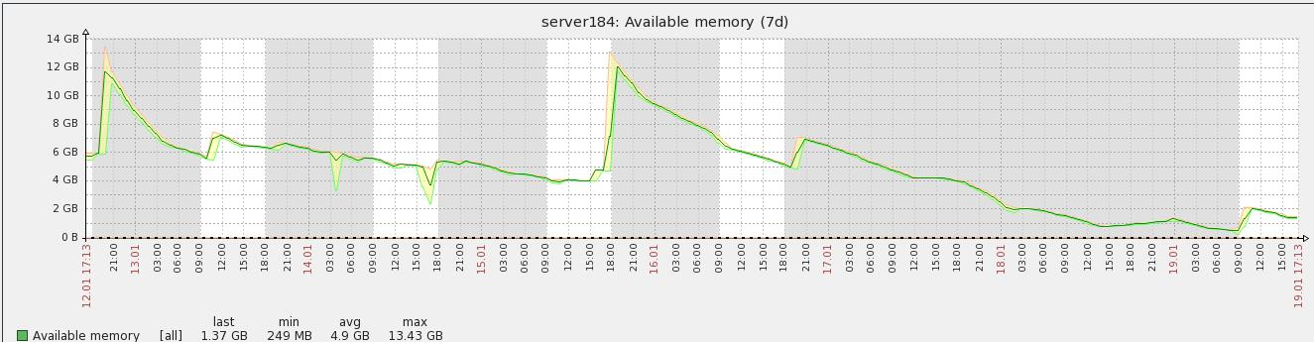
分析不同服务器的内存使用情况可以进一步缩小排查范围
主站：138
主站：184

Slide 5
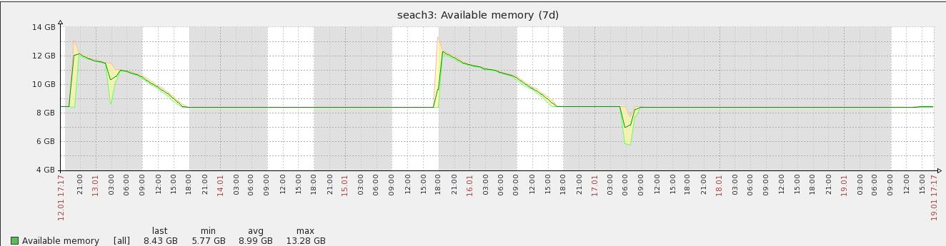
接口：148
从服务器监控情况来看，主站服务器可用内存持续下降，而接口服务器可用内存保持平稳。这样可以排除接口中共用的核心搜索逻辑，进一步定位问题所在，应该是与Web请求相关，特别是在Action中调用的代码。

Slide 6
误区：经验主义
当时领导重点观察了Swap的使用情况，发现在某些时间段里，Swap使用率非常高，Swap空间消耗殆尽后，服务器也将宕机了。领导认定这些Swap空间迅速下降的时间点，一定在执行什么定时任务，在日志里查一查就能找到问题。然而有几个明显的问题导致我无法认同：
Swap被使用的时间点很随机，并没有任何规律。
配合AvailableMemory的变化来看，都是物理内存消耗完之后，才使用Swap，也就是说，FreeSwapSpace在3:00开始下降，并不能说明是3:00的程序导致的；这是一个充分必要条件的问题： FreeSwapSpace下降，基本能肯定是物理内存不足了，但Swap没被使用的时间里，不代表程序没问题。
每次宕机前的日志，都没有任何异常，也没有特殊信息的输出。
主站和接口服务器配置一致，如果是Job的问题，不可能只发生在主站服务器。
最重要的一点，我很清楚没有这种任务在执行！
如果是突发性内存泄露，根据时间点查看日志或程序，很容易定位问题，下面主要分享一下隐式内存泄露的排查过程。

Slide 7
Step 2 获取dump文件
进入目录：/usr/java/jdk1.6.0_33/bin
找到服务的进程ID：ps –ef | grep search
执行命令：jmap -dump:format=b,file=<path> <PID>
下载dump文件至本地

Slide 8
Step 3 分析dump文件
工具：MAT(Memory Analyzer Tool)
配置：MemoryAnalyzer.ini 可以设置最大/最小堆内存，与eclipse.ini配置类似
注意：线上dump文件通常很大，有的超过7G，想分析这种文件，最好把最大堆内存设置为6G以上，在Windows上分析的时候不要指望做其他事情……

Slide 9
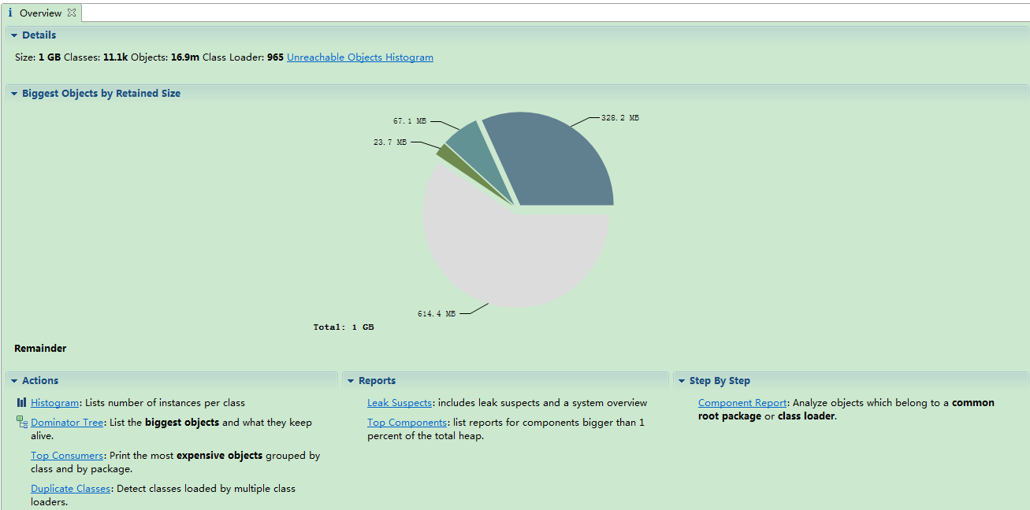
Overview
在概况中可以初步查看占用内存最多的几个类以及对应的一些属性、引用层次和统计信息

Slide 10
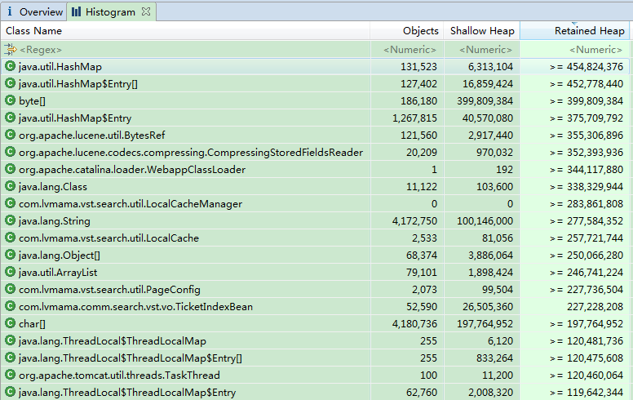
Histogram
该图表中主要统计了消耗占比较高的类的实例数量及占用空间
Shallow Size: 对象自身占用的内存大小，不包括它引用的对象
Retained Size: 当前对象大小 + 当前对象直接或间接引用的对象大小的总和 - 被GC Roots直接或间接引用的对象大小的总和

Slide 11
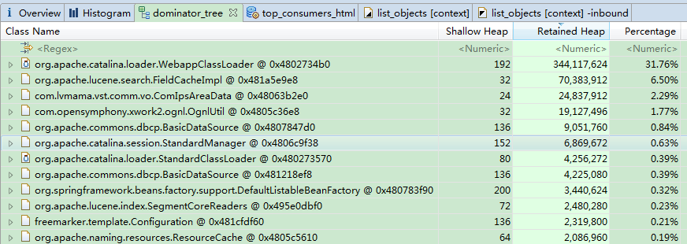
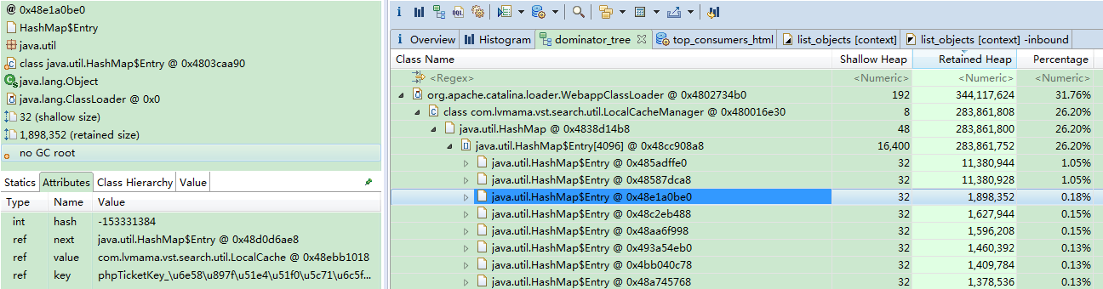
Dominator Tree
通过该图表可以查看内存消耗最多的一些类以及其中每个引用的值和内存占比

Slide 12
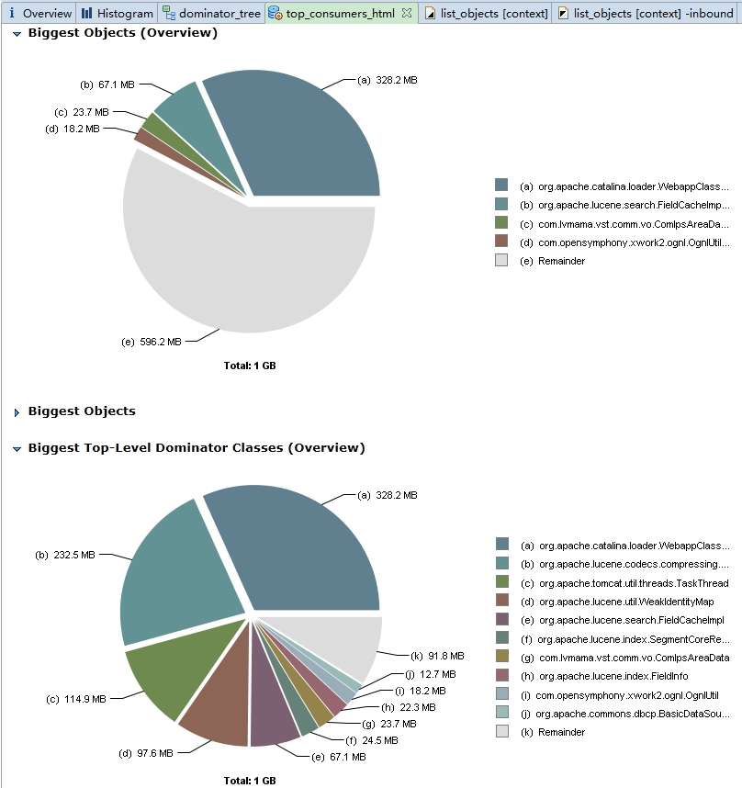
Top Consumers
通过该图表可以更直观地看到内存消耗占比最多的类，由于很多类都囊括在ClassLoader中，因此还需要进一步查看引用的层级。
如果一次观察的结果不够明显，可以对比不同服务器（不同组）、不同时间点的内存使用情况，进一步缩小排查范围。

Slide 13
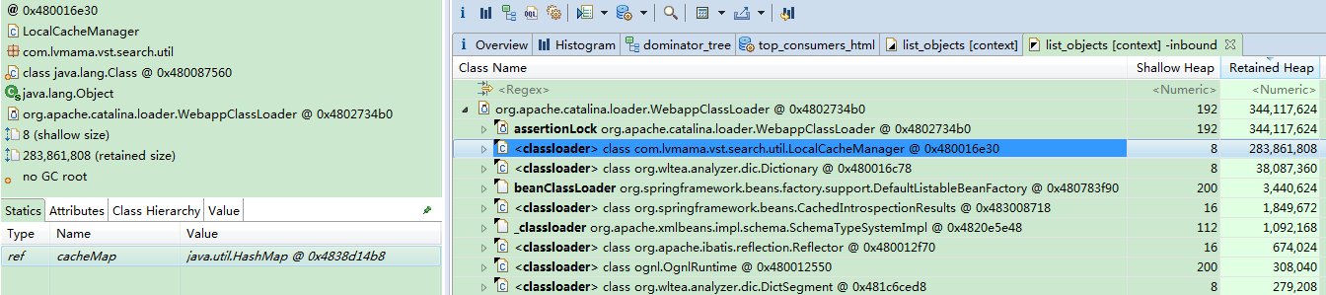
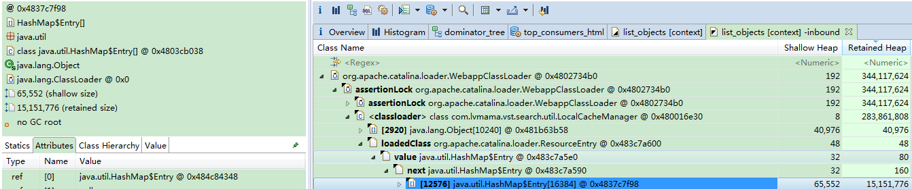
List objects with outgoing/incoming references
根据引用层级查看问题根源

Slide 14
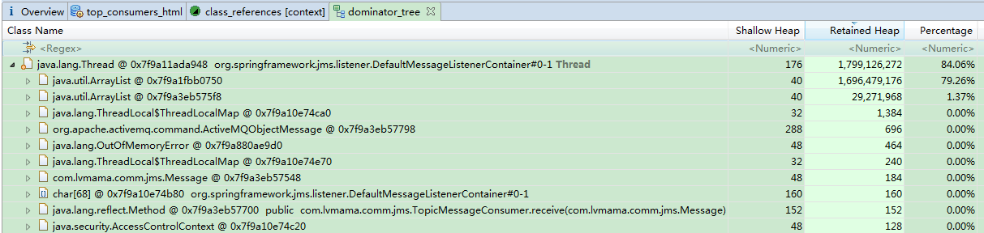
案例
从前面Histogram的图中可以看出，占用内存最多的类中，有如下几条：
java.util.HashMap
java.util.HashMap$Entry[]
java.util.HashMap$Entry
com.lvmama.vst.search.util.LocalCacheManager
com.lvmama.vst.search.util.LocalCache
com.lvmama.vst.search.util.PageConfig
com.lvmama.comm.search.vst.vo.TicketIndexBean
熟悉逻辑的话，可以分析出，这些类指的很可能都是同一块内容：在本地缓存中存放了不可枚举的结果集。最后排查的结果也是如此，因为本地缓存的代码本身有漏洞，过期的缓存并没有被清除，还保持着强引用，无限制地在本地缓存结果集最终导致内存溢出。
下面的图中是另一案例，酒店搜索测试过程中， 服务经常挂掉，通过分析Dominator Tree，可以发现DefaultMessageListenerContainer内存占比极高，问题范围缩小到与JMS相关的代码，再经过简单的排除，直接定位到实时索引逻辑上。最终结果为：规格实时索引的SQL并没有限制ID的范围，因此每次修改规格后，实时索引都会取到全部的规格数据，对Redis进行读写。

Slide 15
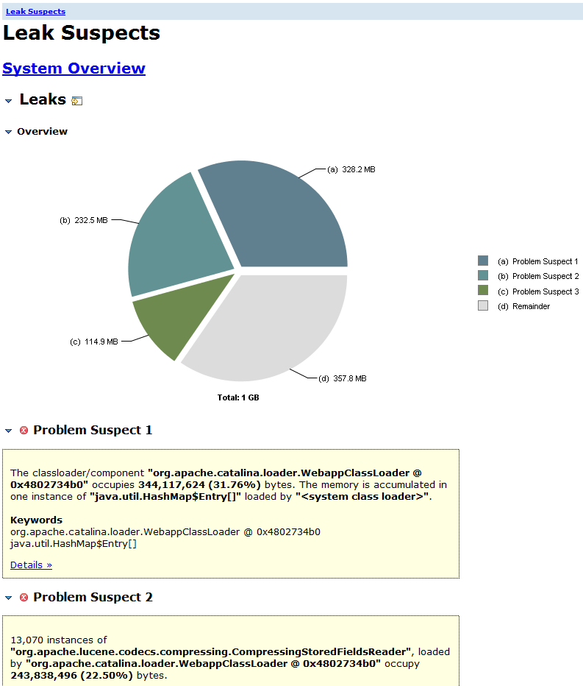
Leak suspects
MAT可以自动生成可疑泄露点的报告，能够从以下几点全面分析问题：
Shortest Paths To the Accumulation Point
Accumulated Objects in Dominator Tree
Accumulated Objects by Class in Dominator Tree
All Accumulated Objects by Class

Slide 16
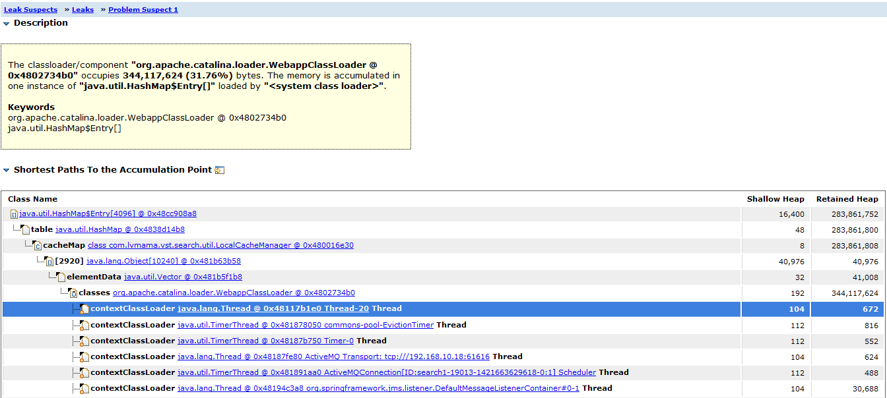
到可疑泄露点的最短路径，快速定位问题根源

